Slide 1

ბათუმის შოთა რუსთაველის სახელმწიფო უნივერსიტეტი
სამეცნიერო სემინარი
კუზნეცის მრუდი და შემოსავლების უთანაბრობა
ეკონომიკისა და ბიზნესის ფაკულტეტის ეკონომიკის დეპარტამენტის ასისტენტი:
ნინო კონცელიძე
ბათუმი 2018

Slide 2

გეგმა
შემოსავლების უთანაბრობის ფაქტები
შემოსავლი გადანაწილება და ეფექტიანობა
ჯინის კოეფიციენტი
ლორენცის მრუდი
კუზნეცის ჰიპოთეზა და მრუდი
ეკონომიკური მობილურობა
დასკვნა
კუზნეცის მრუდი და შემოსავლების უთანაბრობა, ნინო კონცელიძე, ბათუმი, 2018

Slide 3

1960 წელს მსოფლიო მოსახლეობის ყველაზე მდიდართა 20%-ს ჰქონდა 30-ჯერ მეტი შემოსავალი ვიდრე სხვა ფენას. 1970 წელს ამ შემოსავალმა 32%-ს მიაღწია, 1980 წელს - 45%-ს, 1990 წელს- 60%-ს და 2000 წელს-75%-ს. გარდა ამისა ყველაზე მდიდარი 1% იმდენივეს, რასაც ქვედა ფენის 57%. ამ მონაცემების შესაბამისად მსოფლიოს 50 მილიონი ყველაზე მდიდარი იღებს იმდენივე შემოსავალს, რამდენსაც 3.8 მილიარდი ყველაზე ღარიბი ადამიანი.
კუზნეცის მრუდი და შემოსავლების უთანაბრობა, ნინო კონცელიძე, ბათუმი, 2018

Slide 4
რატომ არის შემოსავლების უთანაბრობის პრობლემა აქტუალური?
სიღარიბესთან კავშირი
მთავრობის ეკონომიკური პოლიტიკის ერთ-ერთი მიზანი
კავშირი ეკონომიკურ ზრდასთან
კუზნეცის მრუდი და შემოსავლების უთანაბრობა, ნინო კონცელიძე, ბათუმი, 2018

Slide 5
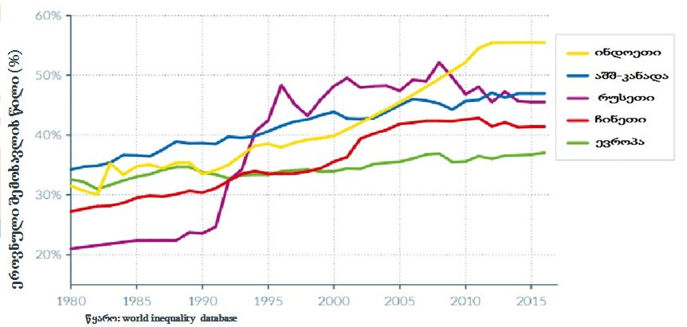
მდიდართა შემოსავლების 10% 1960 -2016: შემოსავლების უთანაბრობა იზრდება ყველგან, მაგრამ განსხვავებული ტემპებით
კუზნეცის მრუდი და შემოსავლების უთანაბრობა, ნინო კონცელიძე, ბათუმი, 2018

Slide 6
შემოსავლების უთანაბრობრობას შეუძლია გავლენა იქონიოს წარმოების ეფექტიანობაზე
შემოსავლების გადანაწილების საშუალება, პროცესი, რომლითაც მთავრობა მაღალშემო სავლიანებიდან იღებს ფულს და მიმართავს დაბალშემოსავლიანი მოსახლეობისაკენ. ამ შემთხ ვევაში მთავრობამ შეიძლება გამოყენოს პაუშალუ რი ტრანფერი.
გადასადები - როდესაც გადასახადები მაღალია , გადასახაების გადამხდელებს სურვილი აქვთ თავი აარიდონ გადასახადებს, როგორც ლეგალურად , ისე არალეგალურად. შედეგად მცირდება მწარმოებლურობა და ყველა მუშაკის დაბეგვრამდე შემოსავალი.
კუზნეცის მრუდი და შემოსავლების უთანაბრობა, ნინო კონცელიძე, ბათუმი, 2018

Slide 7
შემოსავლების უთანაბრობა და დამოკიდებულება სასურველ საგდასახადო განაკვეთს შორის
სასურველი საგადასახადო განაკვეთი
საგადასახადო .განაკვეთი რომელიც უზრუნველყოფს შემოსავლის მაქსიმიზაციას
საგადასახადო განაკვეთი, რომელსაც უპირატესობას ანიჭებს საშუალო შემოსავლის მქონე პირი
საშუალო შემოსავალი
0
მედიანური
შემოსავალი
დასაბეგრი
შემოსავალი
Copyright © 2004 South-Western

Slide 8
ჯინის ინდექსი
მსოფლიო ბანკის მიერ შემოსავლების უთანაბრობის დონის საზომია. ის 0-სა და 1-ს შორის მერყეობს. 0 აღნიშნავს, რომ უთანაბრობა არ არსებობს, 1 კი მაქსიმალურ მნიშვნელობას ასახავს.
შინამეურნობების რანჟირების ყველაზე დაბალი და ყველაზე მაღალი შემოსავლების მიხედვით ხდება დათვლა.
კუზნეცის მრუდი და შემოსავლების უთანაბრობა, ნინო კონცელიძე, ბათუმი, 2018

Slide 9
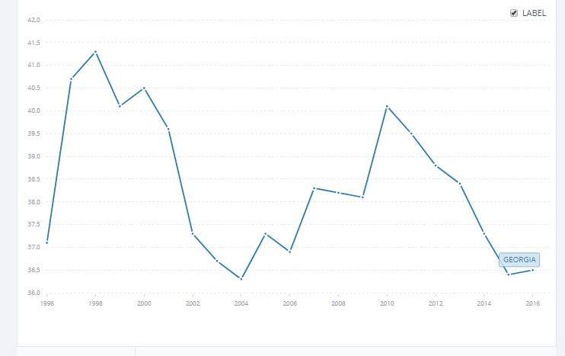
ჯინის ინდექსი 1996-2016 წლებში საქართველოში
წყარო: მსოფლიო ბანკი
კუზნეცის მრუდი და შემოსავლების უთანაბრობა, ნინო კონცელიძე, ბათუმი, 2018

Slide 10
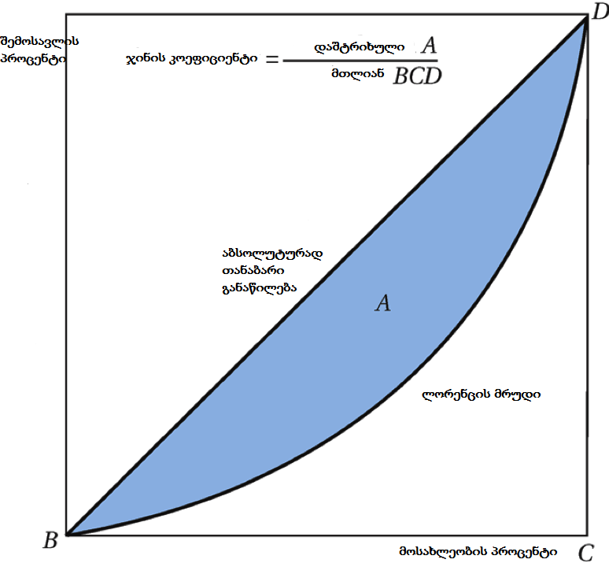
ლორენცის მრუდი
შემოსავლების უთანაბრობის ხარისხი შეიძლება ნაჩვენები იყოს ლორენცის მრუდით. მოცემულ ნახაზზე შემოსავლების ფაქტიური განაწილების მრუდი მდგომარეობს ორ ექსტრემუმს შორის: აბსოლუტურ თანაბარ განაწილებასა და აბსოლუტურ უთანაბრობას შორის. აბსოლუტურად თანაბარი განაწილება გამოხატულია დიაგონალით. დაშტრიხული ნაწილი (გამოსახული სამკუთხედის ფართის %-ში)გამოხატავს აბსოლუტური გათანაბრე ბიდან გადახრას და ამით გვაძლევს საშუა ლებას გავზომოთ შემოსავლების განაწილების უთანაბრობის ხარისხი.
კუზნეცის მრუდი და შემოსავლების უთანაბრობა, ნინო კონცელიძე, ბათუმი, 2018

Slide 11
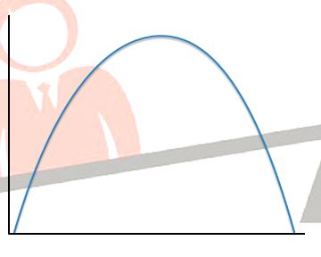
კუზნეცის მრუდი
1955 წელს წამოაყენა, ჰიპოთეზა რომლის მიხედვითაც ქვეყნის ეკონომიკურ ზრდასთან ერთად უთანაბრობა ჯერ იზრდება და მერე მცირდება. კუზნეცის თეორიის მიხედვით თუ უთანაბრობაის დონეს გრაფიკულად გამოვსახავთ, როგორც მოსახლეობის ერთ სულზე მთლიანი შიდა პროდუქტის ფუნქციას მონაცემები მიიღებენ ამოტრიალებული U-ს ფორმის ფუნქციას
კუზნეცის მრუდი და შემოსავლების უთანაბრობა, ნინო კონცელიძე, ბათუმი, 2018

Slide 12
საქართველოში კი კუზნეცის მრუდს აქვს შემდეგნაირი სახე 2005-2017 წლის სტატისტიკური მონაცემების მიხედვით
შემოსავლების უთანაბრობა
რეალური მშპ ერთ სულ მოსახლეზე
წყარო: ავტორის მიერ აგებული მრუდი საქართველოს სტატისტიკის ეროვნულ სამსახურის მონაცემებზე დაყრდნობით
კუზნეცის მრუდი და შემოსავლების უთანაბრობა, ნინო კონცელიძე, ბათუმი, 2018

Slide 13
შემოსავლების უთანაბრობამ შეიძლება გავლენა იქონიოს ეკონომიკურ ზრდაზე
1. გავლენა იქონიოს ფიზიკური კაპიტალის დაგროვებაზე- იგულისხმება დაზოგვის ნორმა . ქვეყანას, რომელსაც უფრო მაღალი დაზოგვის ნორმა აქვს შემოსავალი ერთ სულ მოსახლეზე აქსვ მაღალი
2. გავლენა იქონიოს ადამინისეულ კაპიტალზე . ტანაბრობის მაღალი დონე იწვევს ადამიანისეული კაპიტალის დაგროვების უფრო დაბალ დონეს
კუზნეცის მრუდი და შემოსავლების უთანაბრობა, ნინო კონცელიძე, ბათუმი, 2018

Slide 14
ეკონომიკური მობილურობა
1. თაობათაშორის მობილურობა
2. ტრანზიტუოლობის მატრიცა
კუზნეცის მრუდი და შემოსავლების უთანაბრობა, ნინო კონცელიძე, ბათუმი, 2018

Slide 15

ეკონომიკური მობილირობის გაზრდა შესაძლებელია:
1. განათლების ხელმისაწვდომობის ზრდით
2. ხელმისაწვდომი და ხარისხიანი ჯანდაცვის სისტემის უზრუნველყოფით
3. ახალი სამუშაო ადგილების შექმნით.
კუზნეცის მრუდი და შემოსავლების უთანაბრობა, ნინო კონცელიძე, ბათუმი, 2018

Slide 16
დასკვნა
ჩვენი მიზანია საშუალო ფენის პროცენტული წილის ზრდის უზრუნველყოფა, ვინაიდან საშაულო ფენა ნებისმიერი სახელმწიფოს საყრდენია. სწორედ ამიტომ ენიჭება შემოსავლების უთანაბრობას დიდი მნიშვნელობა. დისპროპორციულიულობის ზრდას მდიდართა და ღარიბების შემოსავლებსა შორის ზრდის ეკონომიკურ მობილურობას საშუალო ფენიდან ღარიბ ფენაში ძირითადად. სოციალური და დემოკრატიული სისტემა, რომელსაც ქმნის საშუალო ფენა, დღეს მსოფლიოს ყველაზე თავისუფალი და აყვავებული საზოგადოების მახასიათებელია.
კუზნეცის მრუდი და შემოსავლების უთანაბრობა, ნინო კონცელიძე, ბათუმი, 2018

Slide 17
მადლობა ყურადღებისთვის!!!
კუზნეცის მრუდი და შემოსავლების უთანაბრობა, ნინო კონცელიძე, ბათუმი, 2018

Slide 18
შეკითხვები ???
კუზნეცის მრუდი და შემოსავლების უთანაბრობა, ნინო კონცელიძე, ბათუმი, 2018

